Slide 1

UX Lab
Monica Perrero
AA. 2021-2022

Slide 2
Questionari

Slide 3
I questionari
I questionari sono utilizzati sia nelle ricerche di mercato che nella fase di UX research.
I questionari sono utilizzati per raccogliere in poco tempo un numero anche molto elevato di risposte.
Differenze con le interviste:
i risultati possono essere statisticamente significativi
non è possibile indagare nel dettaglio particolari comportamenti / idee
non è possibile cogliere informazioni non verbali
Sono utilizzati sia nella fase di comprensione che in quella di evoluzione.

Slide 4

Tipologie di domande
Domande a risposta aperta
Domande a scelta singola
Domande a scelta multipla
Scale di valutazione
Scala likert
Domande a matrice
Differenziale semantico

Slide 5
Domande a risposta aperta
Le domande a risposta aperta richiedono ai rispondenti di digitare la loro risposta in una casella di testo e non offrono opzioni di risposta specifiche predefinite.
Le risposte vengono quindi visualizzate individualmente o tramite strumenti di analisi testuale.
Poiché il questionario è normalmente rivolto ad un numero molto elevato di persone, è consigliabile non inserire troppe domande a risposta aperta, perché difficili da analizzare.

Slide 6
Domande a scelta singola
Le domande di questo tipo prevedono che il rispondente scelga una sola opzione tra un set di opzioni predefinite.
Es. Qual è la tua professione?
Studente
Lavoratore dipendente
Libero professionista
Non occupato
Pensionato
Altro
Importante! Inserire sempre l’opzione “altro” per tutti i casi che non sono previsti all’interno delle risposte predefinite.

Slide 7
Domande a scelta multipla
Le domande di questo tipo prevedono che il rispondente scelga una o più opzioni tra un set di opzioni predefinite. Generalmente è possibile indicare il numero di opzioni massime selezionabili.
Es. Quali città hai visitato?
Milano
Torino
Genova
Roma
Napoli
Palermo
Altro

Slide 8
Scale di valutazione
In questo tipo di domande si chiede all’utente di indicare un numero (valutazione) che va da un minimo a un massimo (es. 0-10)
Es. Qual è il tuo grado di soddisfazione rispetto al corso di studi che stai frequentando?
0 ----------------------------------- 10

Slide 9
Scale Likert
Le scale Likert vengono ampiamente utilizzate per misurare le opinioni e gli atteggiamenti dei rispondenti con un livello di sfumatura più significativo di una semplice domanda "sì/no", mediante una scala di valutazione.
Una scala di valutazione è costituita da una serie di opzioni di risposta –numeriche o verbali – riguardanti una varietà di opinioni su un argomento. Generalmente si utilizza una scala a 5 o 7 punti, a volte chiamata scala di soddisfazione, che va da un estremo all'altro.
Es. Quanto sei soddisfatto del tuo corso di laurea?
Per niente soddisfatto
Poco soddisfatto
Né poco, nè molto soddisfatto
Abbastanza soddisfatto
Molto soddisfatto
Attenzione: a volte è preferibile non inserire la risposta “neutrale” per spingere il rispondente a scegliere una strada (positiva o negativa)

Slide 10
Domande a matrice
Nel caso si vogliano porre diverse domande di seguito, ognuna con le stesse opzioni di risposta, è possibile utilizzare le domande a matrice.
Es. Quanto utilizzi i seguenti canali per rimanere aggiornato sulle attività della tua università?
Attenzione: nel caso di risposta a questo tipo di domande su dispositivi mobili, la compilazione è più difficoltosa: non inserire troppe opzioni.
 | Molto | Abbastanza | Poco | Per nulla
Sito ufficiale
Pagina facebook
Gruppo what’s app

Slide 11
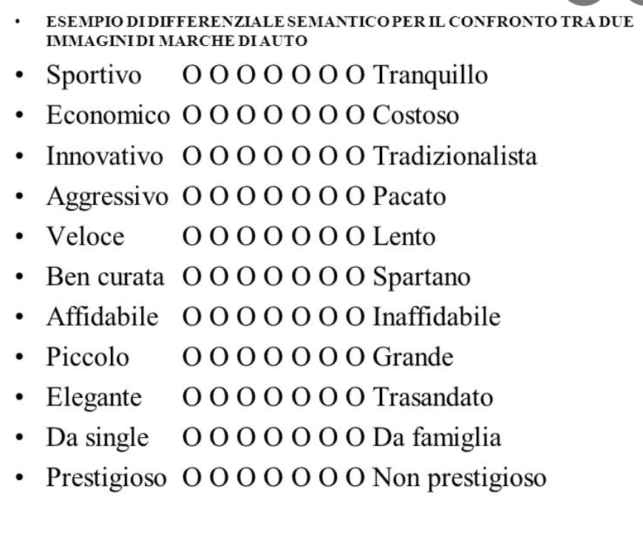
Differenziale semantico
Il differenziale semantico è una delle tecniche più comuni tra quelle utilizzate per misurare il valore connotativo dei concetti.
La rilevazione mediante il differenziale semantico è molto semplice: si fornisce al soggetto un foglio che riporta una serie di scale, ciascuna delle quali è definita da una coppia di aggettivi opposti separati da una graduatoria settenaria su cui segnare la descrizione relativa a un concetto.

Slide 12
Struttura di un questionario
Generalmente è consigliabile non fare un questionario con troppe domande: più il questionario è lungo, maggiore è la possibilità che l’utente lo abbandoni.
Ovviamente la struttura di un questionario dipende dagli argomenti da analizzare e dal possibile coinvolgimento dell’intervistato.
Introduzione: descrivere brevemente il contesto, le motivazioni e l’obiettivo della ricerca e come si svolgerà. Specificare che i dati raccolti saranno anonimi e che verranno trattati solamente per le finalità della ricerca.
Domande iniziali: alcune domande di carattere generico per capire le caratteristiche del rispondente e le sue competenze.
Focus del questionario: domande principali, focus della ricerca
Domande socio-demografiche: domande per suddividere gli utenti in sottocategorie in base alle loro caratteristiche socio-demografiche (es. età, provenienza, fascia di reddito, sesso, ecc)
Chiusura e ringraziamenti: ringraziare gli utenti per il loro tempo e comunicare loro che verranno aggiornati sulle fasi successive del progetto.

Slide 13
Logiche di skip
Una funzionalità molto utile, soprattutto nel caso di questionario che prevedono target eterogenei è quella di assegnare delle logiche in base alle risposte fornite.
La domande infatti possono variare in base al target di appartenenza: se sto facendo un questionario agli utenti di un sito web universitario potrei avere domande diverse a seconda se chi risponde è uno studente o un insegnante.
Si applicano le logiche di skip: es.
Se risposta domanda 1 è “studente” ALLORA passa alla sezione 2
Se risposta domanda 2 è “insegnante” ALLORA passa alla sezione 3

Slide 14
Tool a confronto
Esistono moltissimi tool per realizzare questionari online. I più famosi sono:
Google moduli
Survey monkey
Typeform
Google form è completamente gratuito ma fornisce un set di possibilità di risposte limitato e un supporto all’analisi meno dettagliato
Survey monkey è il più completo ma con un’interfaccia utente poco accattivante
Typeform garantisce una user experience piacevole ma è poco performante

Slide 15
Consigli sulle domande
non inserire un numero troppo elevato di domande
evitare troppe domande a risposta aperta
porre le domande in modo chiaro, comprensibile e non fraintendibile
aggiungere, alla fine del questionario, una domanda aperta per chiedere eventuali altri suggerimenti che l’utente vorrebbe dare

Slide 16
Sito studenti fuori sede: questionario

Slide 17
Obiettivi
raccogliere i bisogni degli utenti target attraverso domande relative alle loro preoccupazioni / necessità prima e durante l’esperienza da fuori sede
individuare i possibili argomenti per il nuovo sito e assegnare loro un ordine di importanza
raccogliere informazioni socio-demografiche per individuare possibili sotto-target

Slide 18
Script domande
Introduzione
Ciao, stiamo realizzando un sito web rivolto agli studenti fuori sede. Per questo motivo abbiamo preparato questo sondaggio che ci permetterà di raccogliere importanti feedback da chi, come te, ha frequentato o sta frequentando l'università al di fuori della sua città di residenza.
La tua opinione è importantissima per noi. Ti chiediamo di rispondere con assoluta sincerità alle domande che ti verranno poste, non ci sono risposte giuste o sbagliate, per noi è importante conoscere la tua personale opinione.
Tutti i dati verranno trattati in maniera anonima e saranno utilizzati al solo scopo di ricerca.
Grazie in anticipo i tuoi preziosi suggerimenti!

Slide 19
Script domande
Introduzione
Da quanto tempo sei uno studente fuori sede? (o per quanto tempo lo sei stato?)
In quale città frequenti (o hai frequentato) l’Università?
Quanto dista l’Università che frequenti (o frequentavi) dalla tua città di provenienza?
In media, quanto spesso torni (o tornavi) nella tua città di provenienza?
La tua esperienza
Quanto ti sei dovuto occupare dei seguenti aspetti, PRIMA di iniziare la tua esperienza fuori dalla tua città di residenza?
Ci sono stati altri aspetti pratici / burocratici di cui ti sei dovuto occupare prima di iniziare la tua esperienza come fuori sede?
Quali canali hai utilizzato maggiormente per far fronte a queste necessità?
Una volta iniziata l’università, quali sono state le tue principali preoccupazioni?
Hai avuto altre preoccupazioni durante la tua esperienza come studente fuori sede?

Slide 20
Script domande
Su una scala da 1 a 10, quanto riterresti utile avere un sito dedicato agli studenti fuori sede?
In un sito internet dedicato agli studenti fuori sede, quanto ti interesserebbe ottenere informazioni sui seguenti argomenti?
Ci sono altri argomenti che vorresti trovare in un sito dedicato agli studenti fuori sede?
Domande socio-demografiche
Sesso
Età
Luogo di residenza
Professione
Ulteriori informazioni
Ci sono altri suggerimenti / informazioni che vuoi aggiungere?

Slide 21

Design modulare

Slide 22

Caratteristiche principali
Il design modulare è un metodo di progettazione in cui un sistema viene suddiviso in parti più piccole di modo che, quest’ultime possano essere indipendenti e quindi utilizzate in più sistemi differenti.
Si applica a diversi ambiti:
arredamento
autovetture
edifici
giochi
tecnologia
…

Slide 23
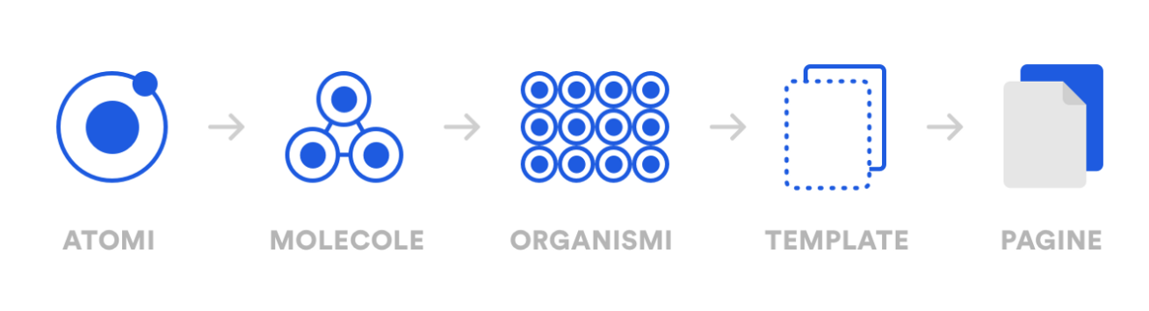
Atomic design
Nella progettazione grafica, una delle metodologie più utilizzate è l’Atomic Design.
L’Atomic Design è una metodologia, composta da cinque fasi distinte, che implica la suddivisione di un layout di un prodotto digitale nei suoi componenti di base, che vengono poi riutilizzati in tutto il sito.
Le cinque fasi della progettazione atomica sono:
Atomi
Molecole
Organismi
Template
Pagine

Slide 24
Atomic design
Atomi: Se gli atomi nella chimica rappresentano le più piccole unità funzionali, all’interno della progettazione grafica rappresentano gli elementi costitutivi di base di un sistema. (es.colori, tipografia, cta, input di testo, icone, etc.)
Molecole: le molecole rappresentano insiemi di atomi. Questa struttura acquisisce quindi proprietà e caratteristiche nuove rispetto ai suoi componenti. Nella progettazione possiamo ritrovare queste caratteristiche in elementi come gli input text (composti da tipografia, spaziature e colori), le cta (tipografia e colori), paginazioni (tipografia, colori e spaziature).
Organismi: gli organismi sono tutti quegli elementi costituiti dalla combinazione di più molecole e atomi che solitamente definiscono sezioni ben distinte di un’interfaccia grafica (ad es. menu o form di contatto)
Template: Con template si definisce una determinata struttura dei contenuti all’interno della pagina. è diverso dalla pagina in quanto non definisce quali contenuti andranno inseriti ma solo e soltanto la gerarchia, la posizione e gli elementi grafici che la contraddistinguono.
Pagina: La pagina rappresenta la fase finale del processo di progettazione. Le pagine sono esempi specifici dei Template. Il placeholder viene sostituito con contenuti reali per fornire una rappresentazione accurata di ciò che un utente vedrà in definitiva.

Slide 25

Atomic design
https://www.youtube.com/watch?v=q5CB1za0NfA

Slide 26
Figma

Slide 27

Cos’è Figma
https://www.youtube.com/watch?v=Cx2dkpBxst8

Slide 28

Introduzione
Figma è un tool web-based con collaborazione in real-time specifico per lo UI Design.
Vantaggi principali:
no software da scaricare, installare e aggiornare
il lavoro viene salvato automaticamente in uno spazio condiviso
riduce i tempi di preparazione e reperimento delle informazioni all’interno del team di design

Slide 29
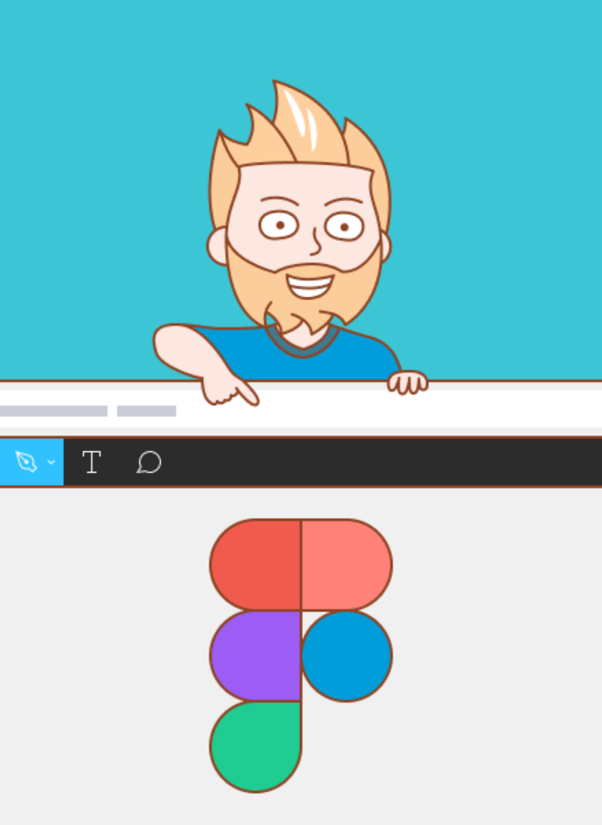
Caratteristiche principali
Funzione di prototipazione per simulare il funzionamento dell’interfaccia (condivisione con clienti o team) Possibilità di inserire commenti direttamente sul file.
Possibilità di avviare delle chat vocali all’interno del progetto stesso.
Collaborazione real-time. Più persone possono collaborare in tempo reale. Si possono visualizzare i cursori degli altri collaboratori a schermo, si può disegnare e fare commenti.
Cliccando sull’avatar di qualcuno, è possibile vedere cosa sta visualizzando sul suo schermo e seguire il cursore.
È possibile condividere e aggiornare raccolte di componenti tra differenti utenti e differenti progetti (librerie).
Gli sviluppatori possono ottenere tutte le informazioni necessarie al coding, porzioni di codice già scritte dal tool e scaricare tutti gli assets dall’URL del progetto.

Slide 30
Cosa si può fare con Figma
wireframe
design
illustrazioni vettoriali
semplici ritocchi fotografici
presentazioni
post social
….

Slide 31

Primi passi

Slide 32
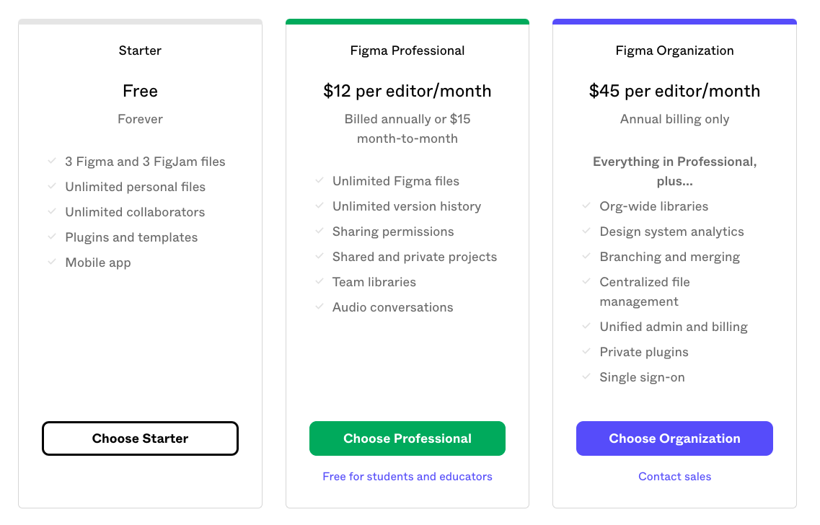
Diversi piani disponibili

Slide 33
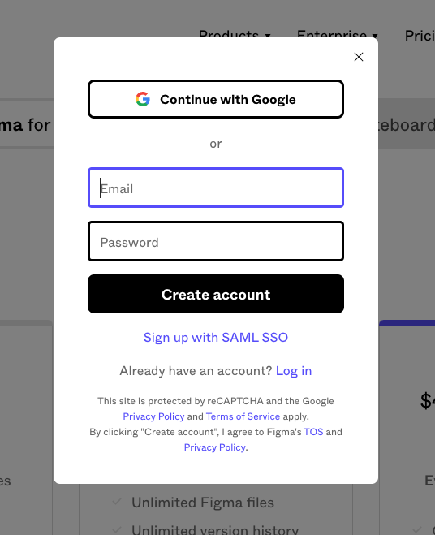
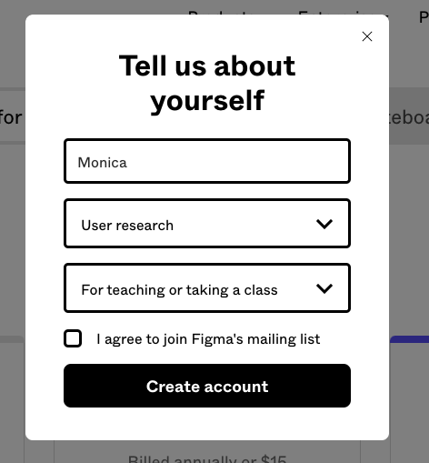
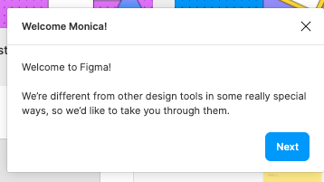
Sign up

Slide 34
Editing in Figma

Slide 35
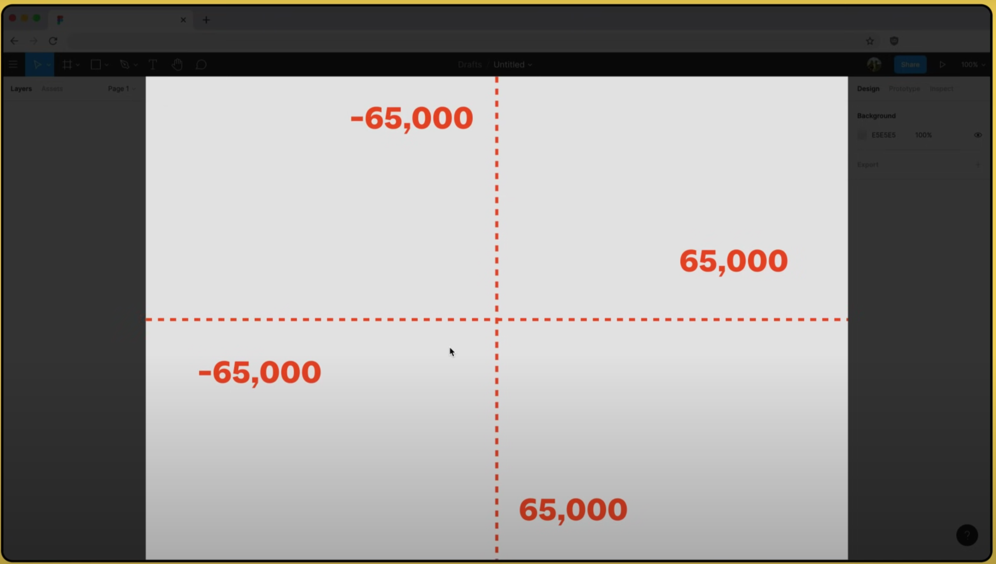
Canva
Canva: foglio di lavoro.
Sembra infinito, in realtà si estende di 65.000 px in ogni direzione.

Slide 36
Frame
Frame: container.
Il frame può essere interpretato come la singola pagina su cui lavoriamo. In altri programmi di grafica sono chiamati Artboards o Tavole da disegno, anche se in realtà l’utilizzo che si fa dei frame in Figma può essere un po’ più avanzato.
I frame sono elementi che ti consentono di combinare più livelli per far sì che questi possano essere trattati contemporaneamente. Perciò un frame non è utilizzato solo come raggruppamento di base di tutto il nostro design, ma può articolarsi in tanti sotto frame che, messi insieme coerentemente, possono rappresentare vaste aree del nostro progetto.
Shortcut: F

Slide 37
Layer
Layer: i layer (o livelli) sono una serie di strati opachi, trasparenti o semitrasparenti che possono essere “impilati” e sovrapposti l’uno sull’altro per creare delle composizioni.
Il risultato finale di un frame in Figma, quindi, non è altro che la composizione di uno o più livelli. Ogni oggetto creato nella canvas di Figma corrisponde ad un nuovo livello. Se tale livello sarà creato entro i limiti di un frame, questo verrà inserito automaticamente all’interno del frame stesso.

Slide 38
Componenti e librerie
Componenti: I componenti Figma sono elementi di UI che possono essere riutilizzati in diversi progetti per permetterti di strutturare e gestire il design di siti web e app con più facilità. Corrispondono ai “simboli” di sketch.
Per creare nuovo componente: seleziono tutti i livelli, poi clicco il simbolo “components” oppure CTRL + Alt + K /ALT + Cmd + K
Librerie: collezioni di componenti. Le posso creare (solo se ho piano professional/educational) o le posso trovare già fatte nella figma community

Slide 39
Istanze
Istanza: singolo “oggetto” di un component. Condivide le caratteristiche del component ma può avere caratteristiche proprie
Si possono applicare delle modifiche all’istanza (colore di background, font, dimensione del carattere, allineamento, ecc.) senza andare ad incidere sull’aspetto originale del componente. Al contrario, se si apportano delle modifiche al componente, tutte le istanze ad esso associate andranno ad ereditare tali cambiamenti.
Creare una libreria di componenti vuol dire quindi realizzare tanti piccoli modelli che potremo andare a modificare in base alle nostre necessità. Allo stesso tempo vuol dire anche riuscire ad aggiornare in un solo colpo tutte le istanze figlie del componente primario (master component).
Il colore viola della selezione indica che stai lavorando su un componente o sulla sua istanza. Potrai riconoscerli inoltre dall’icona presente nella sidebar di sinistra.

Slide 40

Shortcut
rettangoli (shortcut R);
linee (shortcut L);
frecce (shortcut Shift + L);
ellissi (shortcut O );
immagini (Ctrl/Cmd + Shift + K )
figura vettoriale (shortcut P)
matita (shortcut SHIF + P)
move (shortcut V)
scale (shortcut K)
testo (shortcut T)
raggruppa (CMD + G / CTRL + G)

Slide 41
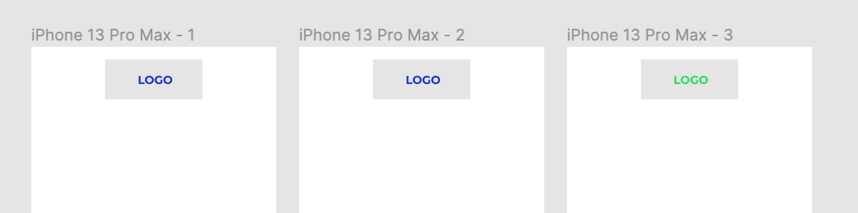
Esercizio
Creo un nuovo frame dimensione Iphone 13Promax
Inserisco un rettangolo (170 X 70) grigio chiaro e dentro metto un testo “LOGO” montserrat, 20 px, bold, centrato rispetto al rettangolo e lo metto in alto al centro
Trasformo il rettangolo col testo in un componente e lo chiamo “logo”
Creo altri 2 frame Iphone13promax e vi inserisco in ognuno un’istanza del componente creato (nella stessa posizione)
Cambio il colore del testo del componente
Cambio il colore del testo dell’istanza del terzo frame
Cambio nuovamente colore del testo del componente

Slide 42
References
https://www.lotrek.it/blog/atomic-design-progettare-siti-web
https://nicolasciotti.medium.com/atomic-design-dfafdb379432
https://www.bytekmarketing.it/blog/tools/atomic-design-basi-di-progettazione-modulare/

